Slide 1

Команда: FunkyMonks

Slide 2






Команда
Троянов Даниил
DevRel
и
DS-разработчик
Романов Мирон
Аналитик
И
DS-разработчик
Хохлов Кирилл
DS-разработчик
Сухарев Артем
DS-разработчик
Князев Станислав
DS-разработчик

Slide 3
Основной стек используемых технологий
Языки программирования: Python3
Фреймворки и библиотеки: Numpy, Pandas, Scikit-Learn, Seaborn
Дополнительные источники: StatSoft Statistica, ChatGPT

Slide 4
Описание проблематики кейса
Работа флотомашины достаточно трудный процесс, который требует внимательности ко всем данным, поступающим на вход и выход. В связи с тем, что технолог – человек, он может упускать из виду множество факторов, влияющих на производство обогатительной фабрики.
Одной из проблематик кейса является автоматическое нахождение оптимальных интервалов для значений, используемых в работе флотомашины. В данной проблеме важна точность и устойчивость модели к разного вида выбросам.
Также существует проблематика аналитики и взаимосвязей множества элементов фабрики между собой. Некоторые значения в датасетах могут не отображаться, или быть вовсе потеряны. Поэтому мы можем восстановить их возможное значение, для дальнейшей работы с датасетом.

Slide 5
Краткое описание подхода к решению
Для начала работы нужно сначала проанализировать датасет, найти зависимости, и, по возможности, использовать их в дальнейшей работе.
2. После анализа данных нужно восстановить «утерянные» значения с использованием регрессионных моделей, построить которые нам помогут зависимости найденные в датасете.
3. После восстановления данных, нужно построить модель для нахождения интервалов, нужно учитывать множество факторов, а также точность и оптимизацию модели.
Если модель будет неточная, то и смысла в ней нет. То же самое с размером интервала, если он будет очень большим, то и все значения будут в него попадать, а на производстве это отразится очень плохо

Slide 6
Описание и сравнение исследованных и выбранного технического подхода в решении
Для решения кейса мы исследовали:
Возможность использования ИИ для решения задачи
Анализ данных за счет выявленных зависимостей
Метод Динамического программирования
Первый метод был практически сразу забракован в связи с несоответствием требованиям решения задачи.
Анализ данных помогает качественно установить взаимосвязь между данными, но точность построения интервалов данного метода, а также возможность ее использования в режиме реального времени, доказывают неэффективность метода.
Выбор динамического программирования обусловлен возможностью подстраиваться под вход данных автоматически в режиме реального времени. Данная модель показала высокую точность выбора интервалов, а также их небольшое расстояние между концами.

Slide 7
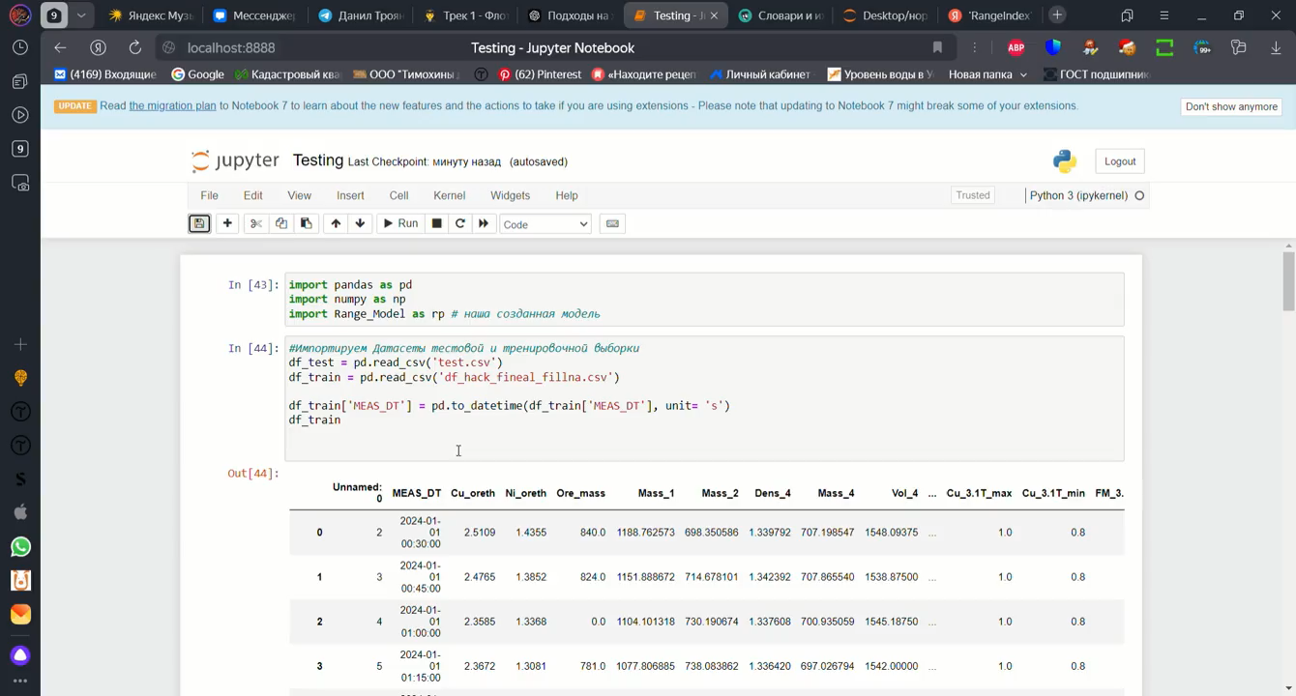
Пример код-ревью в виде видео, скриншотов или выгрузки (экспорта) из вашего решения
Текст

Slide 8


Ссылка на VCS, а также на развернутое решение в случае его наличия (в виде QR и в виде гиперссылок)
https://github.com/
https://disk.yandex.ru

